Slide 1
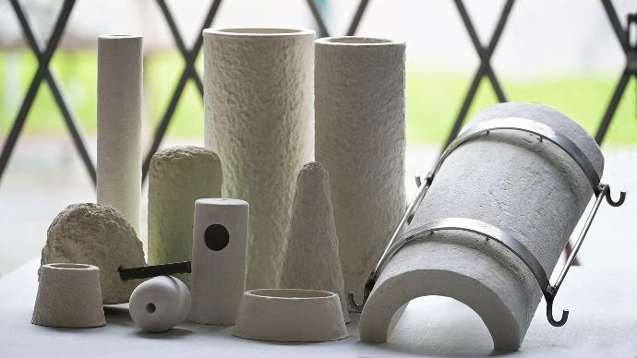
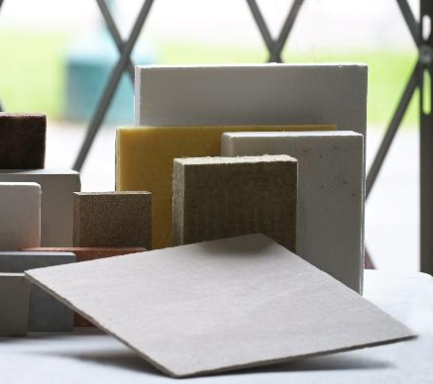
FC-2000-AL PLACAS Y PIEZAS FICHA TÉCNICA
FC-2000-AL PLACAS Y PIEZAS
REV. 02.2024
FC-2000-AL es un producto formulado específicamente a partir de una suspensión de fibras a granel de Insulfrax con aglutinantes orgánicos e inorgánicos seleccionados. Estas placas y piezas rígidas y livianas ofrecen una excelente estabilidad a altas temperaturas (hasta 2000°F (1100 °C)), así como baja conductividad térmica, densidad uniforme y excelente resistencia al choque térmico.
Las piezas FC-2000-AL emplean el mismo proceso de fabricación que las placas, pero utilizando herramientas especializadas. Las capacidades internas de fabricación de moldes e impresión 3D de FibreCast pueden crear fácilmente piezas personalizadas según las especificaciones del cliente, desde cámaras de combustión y conos de extracción, hasta piezas con herrajes y estructuras de acero incrustados, como vasos de muestra.
APLICACIONES TÍPICAS
ANALISIS DEL PRODUCTO
Empaques (o juntas) y sellos rígidos para altas temperaturas
Respaldo refractario
Canales de transferencia (o canales de colada)
Tapas para hornos cuchara y canales
Mangas verticales
Conos de extracción
 | FC-2000-AL
Color | Blanco
Grado de Temperatura | 2100°F (1150°C)
Temperatura de funcionamiento recomendada | 2000°F (1100°C)
Punto de fusión | 2400°F (1300°C)
Densidad, lb/ft.³ (kg/m³) | 14 - 18 (224 - 288)
Diámetro de fibra | 3.2 microns (media)
Contracción a 2000°F (1100°C), (%) después de 24 horas | <4.0%
Pérdida por ignición | 4 – 5%
CONDUCTIVIDAD TÉRMICA | Temperatura | BTU·in/hr·ft²°F(W/m·K)
 | 600°F/315°C | 0.42 (0.061)
 | 1000°F/540°C | 0.62 (0.089)
 | 1400°F/760°C | 0.97 (0.140)
CARACTERÍSTICAS
Excelente estabilidad a altas temperaturas
Baja conductividad térmica
Densidad uniforme
Resistencia al choque térmico
Nota: Durante el calentamiento inicial de las FC placas y piezas, una pequeña cantidad de aglutinante orgánico comenzará a quemarse a aproximadamente 450°F/232°C. Una vez que este material se haya quemado, no se producirán más desprendimientos de gases. Una vez que este material se haya quemado, no habrá más emisiones de gases. Debe tenerse precaución durante este periodo. Existen productos sin aglutinante orgánico. La temperatura de funcionamiento recomendada viene determinada por el cambio lineal irreversible, no por el punto de fusión. Almacenar de forma que se minimice el polvo en suspensión. Los datos se basan en los resultados de pruebas realizadas en condiciones estándar. Los resultados pueden variar. Los resultados se presentan sólo como guía.

